Slide 1
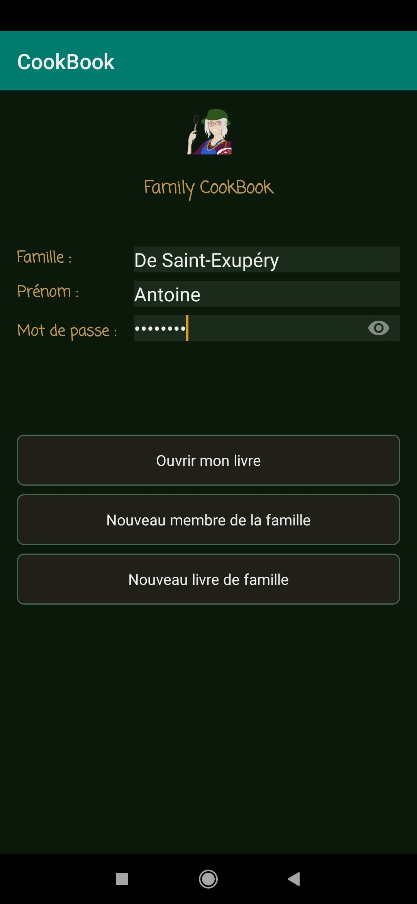
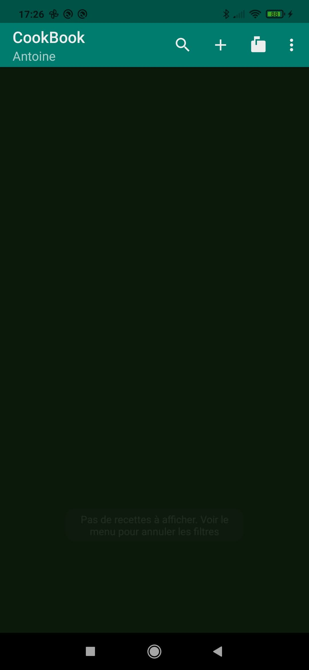
Le nom de
la famille
Ecrivez
votre recette !
Votre 1ère recette
est dans la
messagerie !
Votre nom
Un seul
pour toute
la famille
Go !

Slide 2
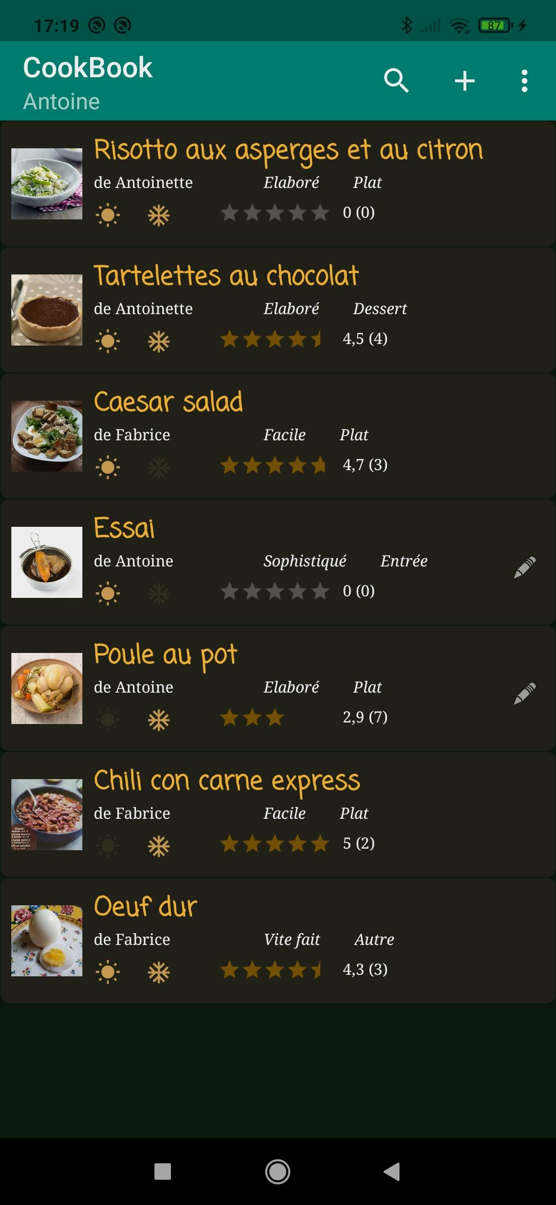
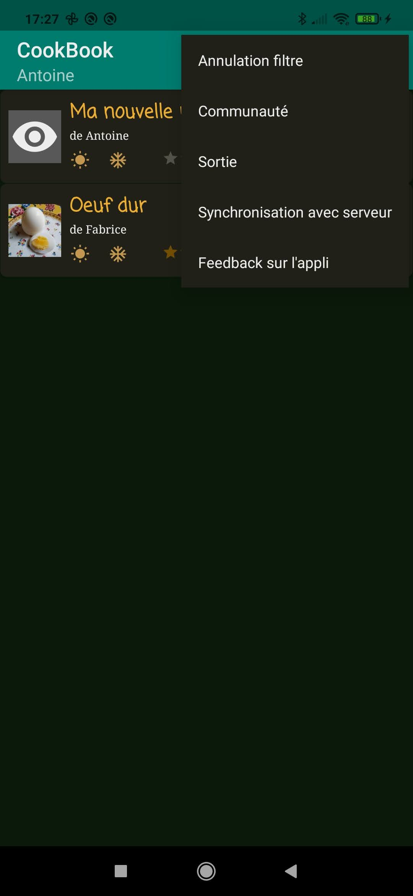
Recherche par
Mot clé
Affichage
de la recette
Notez la
recette
Edition de
La rcette
Filtres par :
-nom/dernier
- saisons
- notes
- plats
Annulation
filtres

Slide 3
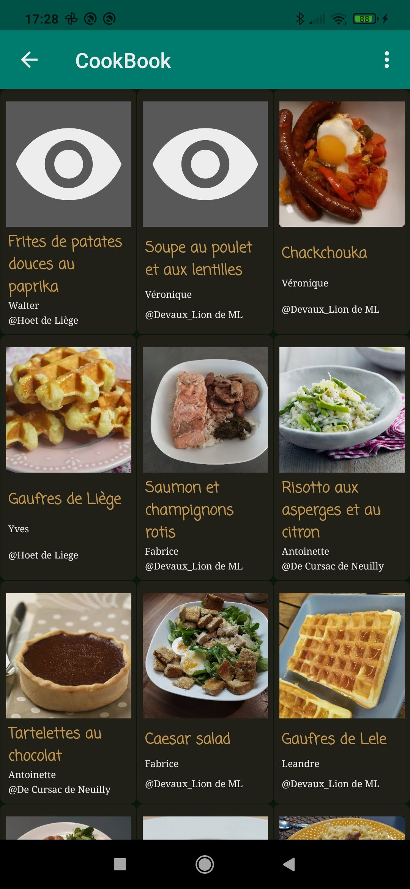
Message
à l’auteur
Sauvegarde
cloud
Demander
Une recette

